Slide 1
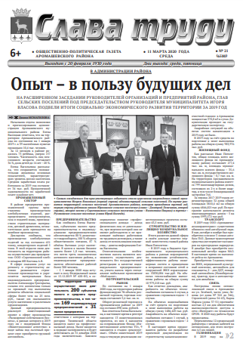

ФУНКЦИОНАЛЬНЫЙ ПОТЕНЦИАЛ КАТОЙКОНИМОВ В ГАЗЕТНЫХ ТЕКСТАХ
(на материале муниципальной газеты «Слава труду»)
Направление: русский язык и литература
Работу выполнила:
Мустафаева Мелия Шевкетовна,
ученица 10-А класса
МБОУ «Средняя общеобразовательная школа №1» города Бахчисарай
Научный руководитель: Прудникова Светлана Вячеславовна, учитель русского языка и литературы МБОУ «Средняя общеобразовательная школа № 1» города Бахчисарай

Slide 2

ВВЕДЕНИЕ
                Каждый человек имеет свою фамилию, имя, отчество или прозвище. Это все имена собственные. Но каждого человека можно назвать нарицательным словом по национальности или месту проживания, н-р, человек, живущий в Москве - москвич, в Сибири - сибиряк - это катойконимы.
Единицы языка могут меняться под влиянием внеязыковой среды, и это особенно заметно в переломные исторические периоды. А значит, сравнение данных нескольких срезов, связанных с важными историческими событиями, может быть эффективным методом описания характеристик изучаемого объекта.
В качестве таких срезов были выбраны 1965 г. (период индустриализации), 2014–2015 (период Крымской весны) и 2022-2023 годы (современный период).

Slide 3

Актуальность исследования обусловлена значимостью описания механизмов, регулирующих использование катойконимов в материалах печатных СМИ.
Объект исследования - катойкономы, функционирующие в публикациях газеты «Слава труду» Бахчисарайского района.
Цель исследования: найти и описать зафиксированные в текстах муниципальной газеты катойконимы, определить их функцию и выявить в динамике особенности употребления названий в определенные временные срезы.
Гипотеза: районная газета «Слава труду» должна отражать местные названия жителей, закономерности их формирования и особенности употребления в разновременные периоды своего существования

Slide 4
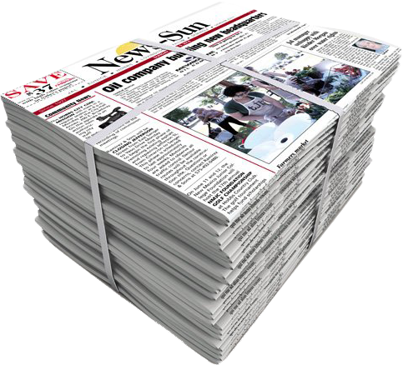
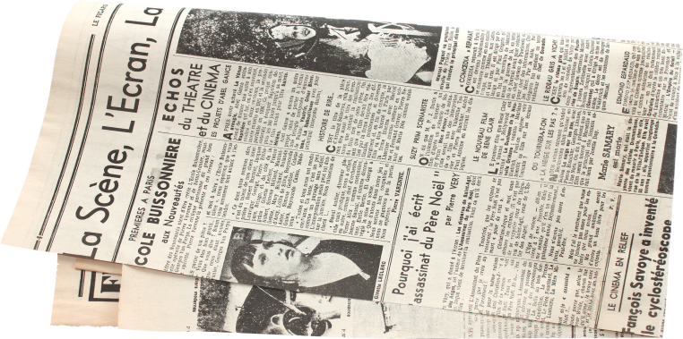
.
Задачи исследования:
1) изучение теоретической основы формирования катойконимов;
2) сбор и анализ фактического материала;
3) выявление факторов, предопределяющих появление названий жителей в газетном тексте;
4) проведение опроса одноклассников.
Новизна работы заключается в выявлении функционирующих в региональных СМИ катойконимов и описании некоторых причин их употребления.
Сравнительный анализ употребления катойконимов, зафиксированных в газетных текстах, позволил охарактеризовать функциональный потенциал исследуемых единиц.
Газета «Слава труду» была выбрана в качестве материала исследования как образец районной газеты, который даёт возможность изучить важные особенности региональной журналистики в аспекте линвистики.

Slide 5

Способы образования катойконимов
Жителей определенного населенного пункта в грамматической системе русского языка можно назвать по-разному.
Словообразовательная модель катойконимов
по продуктивности употребления
Способы номинации:
1. Описательная номинация, которая строится по модели: «существительное жители + существительное нарицательное + топоним»,
н-р, жители города Вологды.
2. Катойконим как специальная номинация, н-р, москвич, нижегородец.
Образовать катойконим можно
более чем 16 способами.
№ п/п | Катойконим (кто?)
 | Множественное число | Единственное число
 |  | Мужской род | Женский род
1. | -Ц(ы) | -ЕЦ | -К(а)
2. | -ИНЦ(ы) | -ИНЕЦ | -ИНК(а)
3. | -ЕНЦ(ы) | -ЕНЕЦ | -ЕНК(а)
4. | -ОВЦ(ы) | -ОВЕЦ | -ОВК(а)
5. | -ЕВЦ(ы) | -ЕВЕЦ | -ЕВК(а)

Slide 6

Ученые выделяют такие сложности образования катойконимов:
разнообразие форм словообразования, что ведет к вариативности форм номинации;
наличие у некоторых производных слов только определенной формы, н-р, отсутствие формы единственного числа мужского или женского рода;
ярко выраженные региональные особенности словообразования топонима.
Катойконимы значительно экономят языковые средства, однако целый ряд проблем с употреблением подобных наименований в речи способствует более частому употреблению описательных номинаций.
Основной формой катойконимов является форма множественного числа, н-р: Симферополь- симферопольцы.

Slide 7
Газета «Слава труду» как объект исследования
Газета «Слава труду» - старейшая газета Бахчисарая, родившаяся как рупор индустриализации в 1921 г., отражает различные периоды в истории страны и общественной мысли, как в советское время, так и после распада СССР. На страницах издания газеты «Слава труду» - сто лет развития района. Сегодняшнее название «Слава труду» получила в середине 60-х годов. В 90-е годы газета стала весьма популярной, поскольку отражала наиболее полно жизнь района. На страницах газеты освещались новейшие этапы развития района: строительство новых садов и закладка виноградников, создание комбината «Стройиндустрия», освоение прибрежной зоны, строительство новой части города.

Slide 8
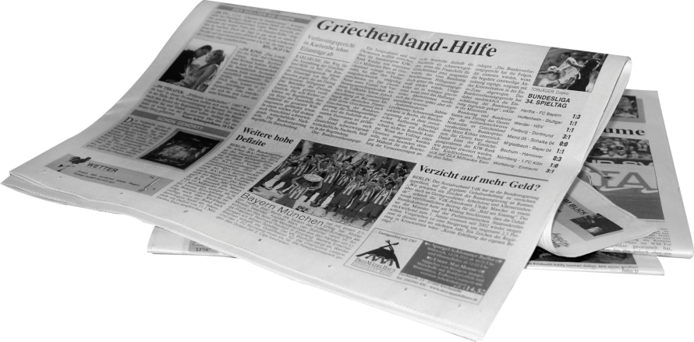

Функциональные возможности катойконимов в СМИ(на материале газеты «Слава труду»)
Функционирование катойконимов в исследуемых газетных текстах в основном соответствует общим для русского языка тенденциям, н-р, использованию продуктивных катойконимических суффиксов -ец- и –чанин.
Катойконим является одним из значимых средств самоидентификации для современного носителя русского языка, а употребление определенного варианта названия жителей либо помещение этого слова в специальный контекст позволяет выражать эмоции и оценки.
В газетных текстах 2021-2023 гг. выявлены случаи употребления катойконимов в форме единственного числа мужского рода, подчеркивающих важность каждого отдельного человека, н-р:
    (24) Противостоял ему наш земляк, бахчисараец Дилмурод Сатыбалдиев, у которого и боев-то в профессиональном боксе было в три раза меньше, и возраст-всего 20 лет («Слава труду», № 179-181 (9881-9882) 2014 года).

Slide 9
Функциональные возможности катойконимов в СМИ(на материале газеты «Слава труду»)
Катойконимы в газетном тексте 2014-2023 гг. указывают на место действия и/или адресата текста:
(2)В экспозиции есть оригиналы документов, фотографии жителей Холмовки и соседних сел, бойцов, которые принимали участие в боях за Севастополь («Слава труду», № 12 (10379) 2 апреля 2021 года).
Вносят в этот текст определенные стилистические нюансы или служат для его структурирования. В этих случаях название жителей, как правило, выносится в заголовок или выступает в виде обращения:
(17) Дорогие бахчисарайцы! («Слава труду», № 187-188 (9889-9890) 2014 года ).
(18) Дорогие крымчане! («Слава труду», № 187-188 (9889-9890) 2014 года ).
Могут давать представление об относительно значимом количестве героев (условные бахчисарайцы, крымчане и вилинцы), формировать в сознании читателя газеты ощущение массовости происходящего.

Slide 10
Различия в использовании катойконимов
В советское время в газетных текстах в большой акцент при использовании названий жителей делался на массовость, общность, сопричастность.
Использовались катойконимы, несущие идеологический оттенок, соотносимый по значению с клише все советские люди (как один), но в масштабах той территории, которую обозначал соответствующий топоним: бахчисарайцы, жители бахчисарайского района (как часть советского общества):
(14) Трудовые будни чкаловцев (о табоководах совхоза им. Чкалова) («Слава труду», №135 16 ноября 1965 года).
Большое количество текстов, использующих названия жителей, подчеркивает идеологическое единство с мировым сообществом, н-р:
(15) Советский народ с глубоким сочувствием и поддержкой относится к законному стремлению корейцев жить одной семьей, добиться вывода американских войск из Южной Кореи и объединения страны на демократической основе... («Слава труду», №97 17 августа 1965 года ).
При этом обращения к жителям города с использованием катойконима были единичны по сравнению с более поздним постсоветским периодом издания газеты «Слава труду».

Slide 11
В материалах «Слава труду» советского периода катойконимы идеологически окрашены
Наиболее часто для именования жителей использовалась описательная модель, содержащая указание, с одной стороны, на территориальную, а с другой - на классовую/ профессиональную принадлежность:
1. Представители класса + населенный пункт (ойконим):
(7) Особенно нас трогает теплая забота о людях, работниках колхоза имени Чапаева. В нашем селе (с. Глубоки Яр) с каждым годом уменьшается культурно-бытовое обслуживание жителей... («Слава труду», №137 20 ноября 1965 года ).
2. Отойконимное прилагательное + представители класса:
(11) У холмовских табаководов... Скоро от табачных сараев колхоза «Украина» на приемный пункт в с. Голубинка пойдут груженные ароматными тюками авиомашины. Холмовцы заготовили 301 тонну сухого табака («Слава труду», №134 13 ноября 1965 г.).

Slide 12
Функциональные возможности катойконимов
Посредством катойконима осуществляется отсылка к тому периоду, когда муниципальные образования имели другие названия.
Анализ разновременных текстов показал, что часть катойконимов вышла из словарного запаса местных жителей по разным причинам, но появились новые:
(25) Трудовые будни чкаловцев (о табоководах совхоза им. Чкалова) («Слава труду», №135 16 ноября 1965 года; о работниках совхоза им. Чкалова и жителях сел).
В современных публикациях авторы делают акцент на способности катойконимов частично предопределять содержание и структуру текста, поэтому в публикациях часто используются клишированные заголовки, например:
Жители Бахчисарайского района! … Дорогие бахчисарайцы!

Slide 13
Заключение
Сравнительный анализ употребления катойконимов, зафиксированных в газетных текстах 1965г., 2014г. и 2021-2023 гг., позволил охарактеризовать функциональный потенциал исследуемых единиц.
Анализ функций катойконимов позволяет прийти к заключению, что названия жителей в газетных текстах разного времени могут быть использованы как многофункциональное средство передачи оттенков значений и построения публикации:
указывает на территорию, множественность и др.;
реализует закон экономии речи;
выполняет текстообразующую функцию ;
катойконим является значимым средством самоидентификации.
Если в советский период катойконимы в газетах использовались довольно редко, то в более поздний период (21 век) их число возрастает; расширяется и сфера их употребления в СМИ, а сами эти номинации встраиваются в патриотическую риторику.

Slide 14
Заключение
Гипотеза подтвердилась: районная газета «Слава труду» отражает названия местных жителей, закономерности их формирования и особенности употребления в разновременные периоды своего существования.
Данная исследовательская работа помогла нам узнать много интересных фактов из истории и географии моей малой родины. Итогом работы стал словарь катойконимов Бахчисарайского района.
Полученный материал можно использовать на уроках географии, истории, русского языка, на занятиях по краеведению.
Более подробное изучение вопросов функционирования катойконимов в региональных газетных текстах, в том числе с привлечением большего количества фактического материала и данных новых временных срезов, является перспективой исследования.

Slide 16
Словарь катойконимов Бахчисарайского района
Место жительства | Катойконим
с. Айвовое | Айвовцы, айвовец, жительница села Айвовое
с. Аромат | Жители села Аромат
с. Ароматное | Ароматненцы, ароматненец, жительница села Ароматное
с. Баштановка | Баштановцы, баштановец, жительница села Баштановка
с. Белокаменка | Белокаменцы, белокаменец, жительница села Белокаменка
с. Береговое | Береговцы, береговец, жительница села Береговое
с. Богатое Ущелье | Богатоущельцы, богатоущелец, жительница села Богатое Ущелье
с. Богатырь | Жители села Богатырь
с.Большое Садовое | Жители села Большое Садовое
с.Брянское | Жители села Брянское
с. Верхоречье | Верхореченцы, верхореченец, жительница села Верхоречье
с. Викторовка | Викторовцы, викторовец, жительница села Викторовка,

Slide 17
СПАСИБО
ЗА
ВНИМАНИЕ!

